Slide 1
Gli indicatori per la valutazione delle politiche re-distributive
Le misure della disuguaglianza

Slide 2
Disuguaglianza e misure: obiettivo equità
Il modo più semplice per valutare se intervenire con politiche redistributive è quello di calcolare gli scarti di reddito o di ricchezza tra coloro che rientrano nel 10% inferiore (primo decile) e coloro che rientrano nel 10% più ricco (decimo decile). Si possono valutare tuttavia misure diverse.
Occorre però tener conto anche dell’eterogeneità tra individui, che nel caso del reddito riguardano le famiglie e costruire quindi
Le SCALE DI EQUIVALENZA PRAGMATICHE:
Tra i criteri più utilizzati per rendere comparabili famiglie di ampiezza diversa e calcolare gli indici di disuguaglianza, ci sono quelli che utilizzano le scale di equivalenza pragmatiche;
In questo caso la comparabilità viene ottenuta determinando il reddito equivalente, ottenuto rapportando il reddito familiare ad un coefficiente di equivalenza;
Il reddito equivalente così determinato si interpreta come il reddito di cui ciascun individuo dovrebbe disporre se vivesse da solo per raggiungere lo stesso tenore di vita che ha in famiglia;

Slide 3
Il concetto di reddito equivalente (es. EU-Silc/OECD)
Coefficienti per il calcolo dell’equivalenza del benessere tra famiglie:
  pari a 1 per il capofamiglia,
  0,5 per i componenti con 14 anni e più e
  0,3 per i soggetti con meno di 14 anni.
Per ciascuna famiglia viene calcolato il numero di “adulti equivalenti” sommando i coefficienti relativi a ciascun componente.
Il reddito familiare viene poi diviso per tale coefficiente e attribuito a ciascun individuo.
L’unità di conto PPS espressa in Euro (letteralmente Potere d’acquisto Standard) utilizzata nei confronti internazionali per eliminare la differenze nei livelli di prezzo e nei tassi di cambio e permettere i confronti tra le diverse regioni europee, basandosi su volumi o unità di beni piuttosto che sui valori. L’unità di conto è stata creata da Eurostat in modo artificiale per calcolare la parità del potere d’acquisto delle spese reali finali dei 27 Paesi dell’UE.

Slide 4
La politica redistributiva europea: EuSilc
Il Consiglio europeo di Lisbona nel marzo 2000 ha stabilito ambiziosi obiettivi di politica sociale per l’Unione e per i paesi membri con il Metodo aperto di coordinamento :
  (i) sradicare la povertà e l’esclusione sociale (con la programmazione 2014-20: Ridurre il numero di europei che vivono sotto la soglia di povertà del 25%: Obiettivo non raggiunto. Marzo 2021: ridurre al 2030 il numero di poveri di 15 milioni, inclusi 5 milioni di minori );
  (ii) assicurare pensioni adeguate e finanziariamente sostenibili;
  (iii) fornire assistenza sanitaria di alta qualità accessibile e sostenibile.
European Union Statistics on Income and Living Conditions (Eu-Silc)

Slide 5
Le misure e gli indicatori nella distribuzione
Rischio povertà, Curva di Lorenz e Indice di Gini

Slide 6
Rischio povertà: valore di riferimento o soglia
Il “rischio di povertà” relativa è calcolato come quota di popolazione che vive in famiglie il cui reddito è inferiore al 60 per cento del reddito mediano nazionale equivalente.
A questo scopo occorre analizzare come si distribuisce il reddito nella popolazione
Una rappresentazione macro di questi problemi distributivi si ottiene dall’analisi dei dati Eu-Silc, a partire tuttavia da dati micro riferiti all’individuo e alla famiglia
I dati: Statistics | Eurostat (europa.eu) (es. calcolo)

Slide 7
Rischio povertà l’Italia è tra i paesi UE a più elevato rischio, 2007 (prima della Crisi): problemi strutturali
19,8%
7%

Slide 8
L’analisi degli indicatori e gli interventi di politica distributiva
Le analisi empiriche ci restituiscono alcune risposte ai problemi italiani:
L’Italia ha un’elevata povertà minorile
I nuclei unifamiliari e le famiglie con elevato numero di minori presentano problemi reddituali
Le regioni meridionali hanno problemi più elevati
I disoccupati sono per oltre la metà di lungo periodo e presentano un rischio povertà più elevato
I trasferimenti sociali sono rivolti soprattutto alle famiglie di persone occupate o pensionate…. perciò

Slide 9
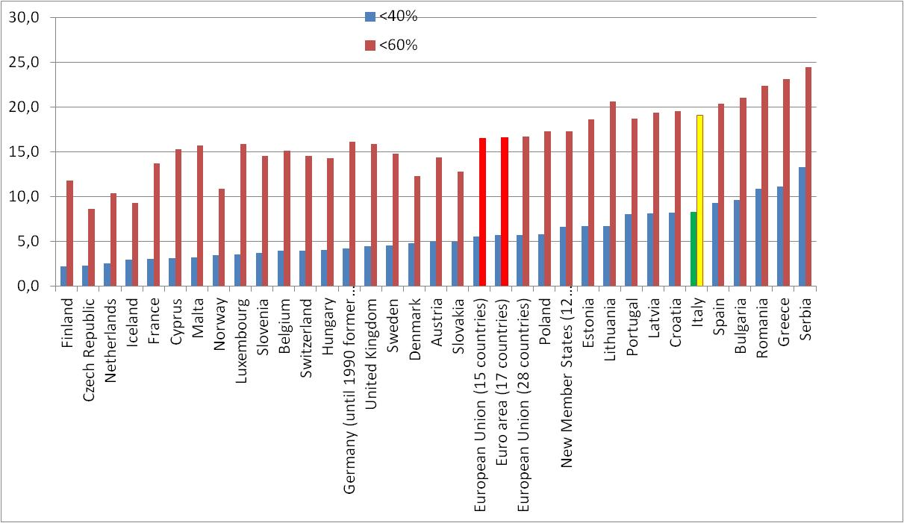
Con la crisi il rischio povertà peggiora per i più poveri (2013)
19,1%
8,3%

Slide 10
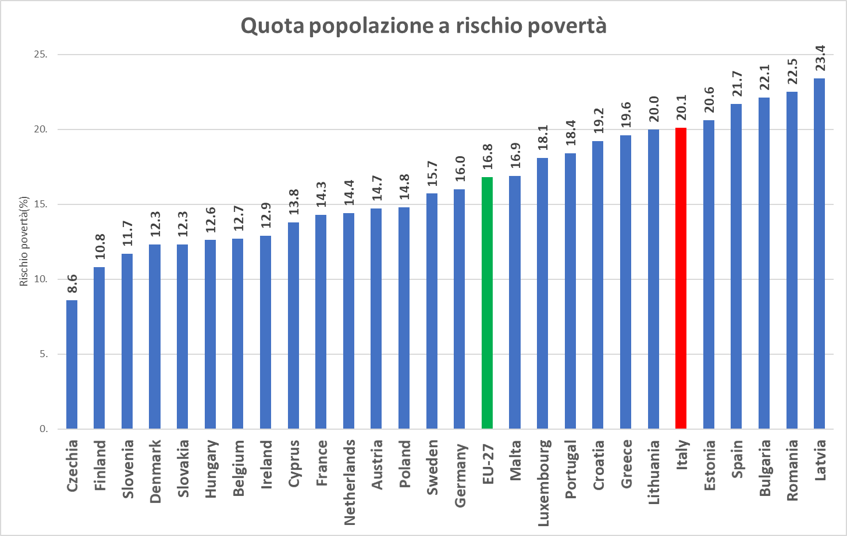
E i dati più recenti (2021) non cambiano di molto…
Obiettivo: Ridurre il numero di europei che vivono sotto la soglia di povertà del 25% al 2020: 2010 =115.500 mila EU-27
Nel 2021 sono 95.387 mila. La riduzione è stata del 17,4%
Obiettivo 2030= -15 milioni≅16%
Fonte: Nostre elaborazioni su dati
Statistics | Eurostat (europa.eu)

Slide 11
Gli archivi statistici IT-Silc e gli indicatori per gli interventi di PE
I dati per l’analisi sono raccolti a livello familiare, intervistando il capofamiglia
Un sito che raccoglie tutte le indagini con le principali caratteristiche degli intervistati nell’UE:
I dati per l’Italia sono raccolti da ISTAT (IT-Silc) che li usa anche per la stesura del BES
https://www.gesis.org/en/missy/metadata/EU-SILC/2018/Cross-sectional/original

Slide 12
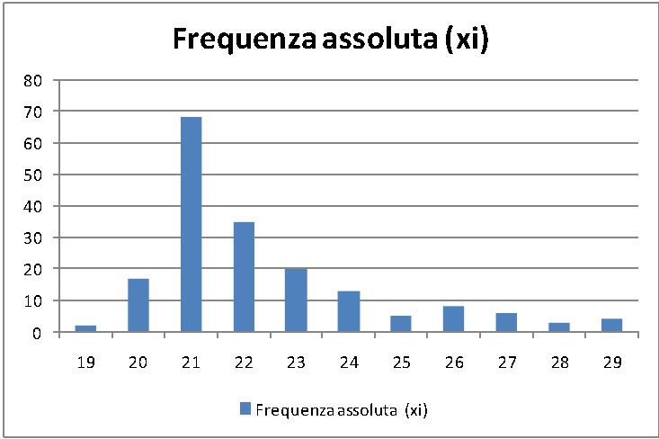
Vediamo quindi come rappresentare la situazione della distribuzione dei redditi
Di quali indici abbiamo bisogno?
1) Es. Frequenza assoluta popolazione per età compresa tra 19 e 29 anni
Ordinamento per età di una popolazione – classe d’età 19-29

Slide 13
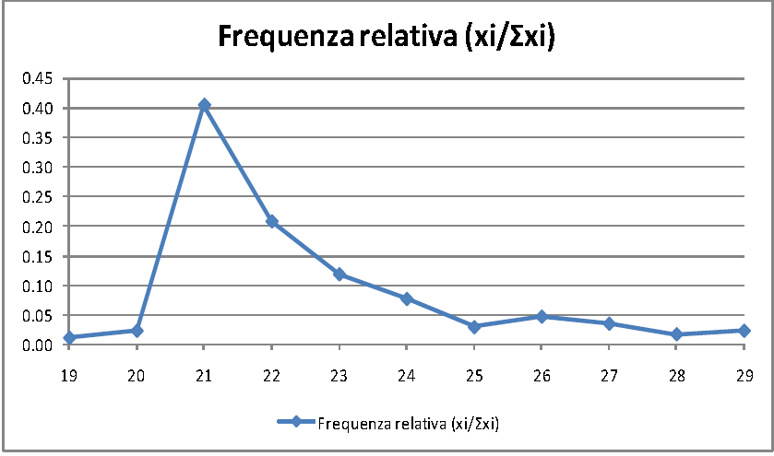
Rappresentazione grafica di una distribuzione
2) Frequenza relativa o quota sul
totale dei giovani tra i 19 e i 29 anni

Slide 14
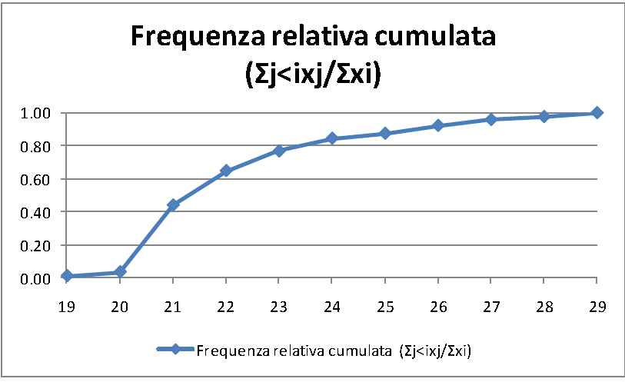
Rappresentazione grafica di una distribuzione
3) Frequenza relativa cumulata:
Somma delle frequenze relative
Per le età inferiori ai 29 anni
rispetto al totale degli individui

Slide 15
DISTRIBUZIONE DI VARIABILI CONTINUE: reddito
Il reddito è una variabile discreta, approssimabile ad una distribuzione di tipo continuo in presenza di un numero di osservazioni sufficientemente elevato. In tema di distribuzione di norma si fa riferimento al reddito disponibile familiare equivalente.
Una possibile rappresentazione consiste nella funzione di densità di frequenza f(y) che indica la percentuale di individui che ricade in ciascuna classe di reddito o che possiede un determinato livello di reddito.
In genere i redditi si distribuiscono secondo una distribuzione log-normale, cioè una distribuzione unimodale con asimmetria a destra (o asimmetria positiva).
La funzione di densità cumulata F(y) indica invece la quota di individui (famiglie) aventi reddito inferiore o uguale ad ogni possibile valore della distribuzione (come nel caso della popolazione esaminata nelle slides precedenti).

Slide 16
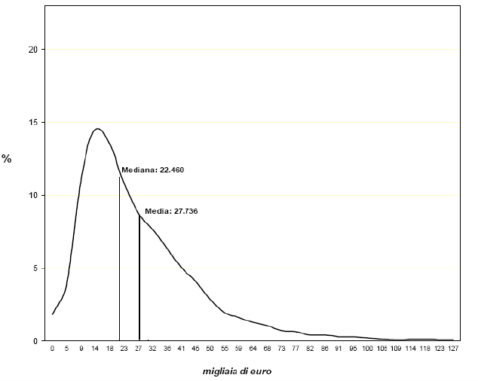
Funzione di densità di frequenza del reddito
La mediana ha un valore più basso della media poiché vi è una più elevata concentrazione nei redditi più bassi

Slide 17
La curva di Lorenz
La distribuzione del reddito può essere rappresentata, soprattutto a fini comparativi, dalla curva di Lorenz.
Una volta ordinati gli individui (o famiglie) in ordine non decrescente rispetto al reddito posseduto, la curva di Lorenz rappresenta la relazione tra la quota percentuale di reddito cumulata degli individui e la rispettiva quota percentuale cumulata di reddito.
Qualora il reddito fosse distribuito in modo totalmente egualitario, la curva di Lorenz sarebbe una retta inclinata a 45 gradi;
Se il reddito fosse totalmente posseduto da una sola famiglia (o individuo), la curva di Lorenz assumerebbe la forma di L rovesciata;
Lorenz, M. O. (1905). Methods of measuring the concentration of wealth. Pubblicazione della American Statistical Association. 9: 209-219

Slide 18
Figure 2 – La procedure step-by-step per costruire la curva di Lorenz
Tipo di operazione
1. Se non già ordinato, ordinare i redditi in ordine
non decrescentel
2. Determinare la quota di reddito posseduta da ciascun individuo
e la sua quota sul totale della popolazione
Attenzione: In questo punto le
frequenze relative del reddito e
dei redditieri sono le stesse
3. Calcolare le frequenze relative cumulate del reddito e dei redditieri
4. Calcolare la linea di equidistribuzione del reddito
5. Fare il grafico delle frequenze relative cumulate del reddito
verso le frequenze relative cumulate dei redditieri

Slide 19
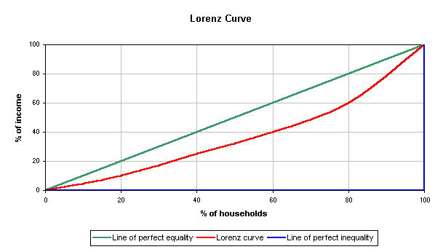
Curva di Lorenz
Distribuzione Egualitaria
(q’i)
(x’i)
L rovesciata

Slide 20
LO STUDIO DELLA CONCENTRAZIONE: Simbologia
n(x_{i})= frequenza assoluta
f(x_{i})= frequenza relativa
f’(x_{i}) = frequenza relativa cumulata
Q_{i} = quantità della variabile (reddito) per ogni unità (classe)
q_{i} = quantità relativa (ammontare di reddito) della variabile per ogni unità (classe)
q’_{i} = quantità (ammontare di reddito) relativa cumulata

Slide 21
Esempio 1 – Reddito famigliare di 14 famiglie piemontesi (Fonte: Banca d’Italia)
Numero questionario | Reddito famigliare (Euro) | Frequenza | Reddito per famiglia | Frequenza relativa | Quantità relativa | Frequenza relativa cumulata | Quantità relativa cumulata
NQUEST | Qi | ni | Qi= qi*ni | f(xi) | qi | f' (xi) | qi'
680040 | 1500.00 | 1 | 1500.00 | 0.071 | 0.022 | 0.071 | 0.022
687898 | 2400.00 | 1 | 2400.00 | 0.071 | 0.035 | 0.143 | 0.056
680263 | 2990.00 | 1 | 2990.00 | 0.071 | 0.043 | 0.214 | 0.100
681222 | 3146.00 | 1 | 3146.00 | 0.071 | 0.046 | 0.286 | 0.145
684930 | 3682.97 | 1 | 3682.97 | 0.071 | 0.053 | 0.357 | 0.199
688082 | 5100.00 | 1 | 5100.00 | 0.071 | 0.074 | 0.429 | 0.272
680390 | 5416.59 | 1 | 5416.59 | 0.071 | 0.078 | 0.500 | 0.351
682849 | 5724.89 | 1 | 5724.89 | 0.071 | 0.083 | 0.571 | 0.434
680359 | 6002.63 | 1 | 6002.63 | 0.071 | 0.087 | 0.643 | 0.521
640931 | 6004.15 | 1 | 6004.15 | 0.071 | 0.087 | 0.714 | 0.608
680275 | 6324.89 | 1 | 6324.89 | 0.071 | 0.092 | 0.786 | 0.699
32044 | 6570.81 | 1 | 6570.81 | 0.071 | 0.095 | 0.857 | 0.794
648808 | 6708.00 | 1 | 6708.00 | 0.071 | 0.097 | 0.929 | 0.891
676466 | 7493.98 | 1 | 7493.98 | 0.071 | 0.109 | 1 | 1
totale | 69064.91 | 14 | 69064.91 | 1 | 1

Slide 22
LO STUDIO DELLA CONCENTRAZIONE: Relazione tra le f(x_{i}) e le qi
Gli ammontari relativi danno conto della quota parte di fenomeno (reddito o qi) pertinente una singola famiglia (o f(x_{i}))
Gli ammontari relativi cumulati indicano la quota progressiva spettante alle famiglie che singolarmente non ne possiedono più di un dato ammontare.
Gli ammontari relativi cumulati risultano sempre inferiori o uguali alle corrispondenti frequenze relative cumulate di unità.
Questo perché i valori sono ordinati in senso crescente
al 10% delle unità non può spettare più del 10% di valore, perché altrimenti nel restante 90%, si troverebbero valori più piccoli di quelli inseriti nel primo 10% e questo contraddice l'ordinamento crescente

Slide 23
IL DIAGRAMMA DI LORENZ (vedi slide successiva)
Il diagramma è costituito da un triangolo isoscele rettangolo alla cui base sono misurate le frequenze relative cumulate di unità (popolazione) e sull'altezza le quote relative cumulate della variabile (reddito).
I cateti OA e AB hanno lunghezza uno; l’ipotenusa OB è lunga √2; l’area complessiva del triangolo OAB è 0.5.
La diagonale incontra la bisettrice nel punto C di coordinate (1/2,1/2)
I punti (f’ (x_{i}),q_{i}’) formano la relazione tra le frequenze relative cumulate di unità f’ (x_{i}), e la corrispondente quota relativa cumulata di variabile q_{i}’.
Il grafico della spezzata rimane sempre al di sotto della retta di equidistribuzione (q ≤ x)

Slide 24
La curva di concentrazione e il Rapporto di concentrazione (Indice Gini)
FIGURA 2.2
B
Retta di Equidistribuzione
C
Area A
Area B
O
A
Corrado Gini, lo propose all’inizio del 1900, Sulla misura della concentrazione e della variabilità dei caratteri (1914)

Slide 25
La curva di concentrazione (segue)
Si chiama area di concentrazione l’area compresa tra la curva di concentrazione e l’ipotenusa OB (retta di equidistribuzione a 45°) che corrisponde al caso di equidistribuzione dei redditi (q).
L’area di concentrazione può risultare al massimo pari all’area del triangolo OAB, nel caso di massima concentrazione.

Slide 26
LO STUDIO DELLA CONCENTRAZIONE: relazione tra variabilità e concentrazione
Tra la variabilità e la concentrazione esistono le seguenti relazioni:
il caso di variabilità nulla corrisponde al caso di concentrazione nulla (ad esempio, tutti gli individui considerati hanno un reddito uguale);
la situazione limite di massima concentrazione, cioè (n-1) persone con reddito nullo ed una con il totale del reddito, identifica anche la situazione di massima variabilità possibile per un fenomeno trasferibile, poiché, fermo restando il valore del totale della variabile, le unità statistiche assumono solo i valori estremi, cioè i valori più distanti.

Slide 27
Situazione di concentrazione nulla
La concentrazione è NULLA se tutte le unità possiedono lo stesso ammontare. Non ha in sé alcuna caratteristica ideale:
L’ equidistribuzione dei redditi negli n individui (cioè la concentrazione nulla) si manifesterebbe se ciascuno avesse un reddito pari a M (media aritmetica).
X₁ = X₂ =.. X _{(n-1)} = X _{n} = media aritmetica della variabile (M)
Questo significa che il primo 15% di unità possiede il 15% di variabile, il primo 45% possiede il 45% e così via.

Slide 28
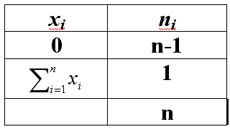
Concentrazione massima
Il caso estremo opposto di massima concentrazione è definito dalla seguente distribuzione teorica, nella quale (n-1) unità hanno un ammontare nullo del fenomeno e l’ultima unità ha un valore uguale all’ammontare complessivo del fenomeno. Cioè una sola unità possiede (oppure è ad essa attribuibile) tutta la variabile
Anche questo è un caso limite a cui non si riconosce nessuna valenza particolare.
Come esempi di questa situazione abbiamo: il monopolio di certe produzioni strategiche, il latifondo come forma di possesso dei terreni
In questo caso le quote relative di variabile sono tutte nulle tranne la n-esima e quelle cumulate sono pure nulle tranne la n-esima che è pari ad uno

Slide 29
Caratteristica della spezzata di Lorenz
La spezzata di Lorenz è il grafico di una funzione non decrescente e convessa.
L’inclinazione dei segmenti è positiva.
L’inclinazione dei segmenti è crescente. Infatti le modalità x_{i} sono ordinate in senso crescente

Slide 30
Requisiti degli indici di concentrazione*
L'ideale sarebbe un indice, che diremo, C(X) che aumenti per situazioni di ineguaglianza crescente.
Inoltre, deve assumere un valore diverso per ogni diversa distribuzione della variabile.
Questo è impossibile perché gli indici hanno natura sintetica e le inevitabili compensazioni impediscono la corretta diversificazione.

Slide 31
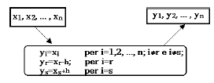
SENSIBILITA’ AI TRASFERIMENTI (a parità di media)*
E' la proprietà più importante e qualificante nello studio della concentrazione. L’indice di concentrazione è indicato da C. Nell’esempio abbiamo la distribuzione x e quella y con le seguenti caratteristiche:
Redistribuiamo in y una quantità h dall’individuo r a quello s:
C(y) < C(x)
La media rimane invariata
Principio di Pigou-Dalton:
Un trasferimento neutrale (order preserving) rispetto alla graduatoria da una unità più "ricca" ad una unità più "povera" deve ridurre l'indice di concentrazione

Slide 32
SENSIBILITA’ AI TRASFERIMENTI*
Supponiamo che alla variabile possa applicarsi il principio della utilità marginale decrescente che avete appreso nel corso di microeconomia.
Un trasferimento da una unità “ricca” ad una “povera” dovrebbe diminuire la concentrazione più di quanto non faccia un trasferimento tra due unità “ricche” di cui una leggermente meno ricca (principio di Kolm).
L’effetto è massimo per un trasferimento tra la prima e l’ultima in graduatoria.

Slide 33
IL RAPPORTO DI CONCENTRAZIONE
La curva di concentrazione oltre che fornire una rappresentazione della concentrazione di un fenomeno facilmente interpretabile, consente di ottenere anche una misura quantitativa della concentrazione che assume valori nell’intervallo da 0 (nel caso di concentrazione nulla) ad 1 (nel caso di concentrazione massima).

Slide 34
Definizione di Rapporto di concentrazione
Si dice rapporto di concentrazione o indice di Gini^{(*)} (Gini Index) , e si indica con R (G negli articoli in inglese), il quoziente tra l’area di concentrazione e l’area di massima concentrazione.
Il rapporto di concentrazione assume valori compresi nell’intervallo [0, 1] e precisamente:
R = 0 se la concentrazione è nulla (equidistribuzione);
R = 1 se la concentrazione è massima.
(*) Corrado Gini è nato a Motta di Livenza (VE) nel 1884 e muore nel
1965 a Roma.

Slide 35
Indice di Gini
L’indice di Gini è calcolato come il rapporto tra l’area compresa tra la diagonale (la linea di equidistribuzione, retta a 45°) e la curva di Lorenz, e l’area del triangolo sottesa alla diagonale. Utilizzando la simbologia riportata nella Figura 2.2 (slide 24):
(2.21)
Poiché l’area (A+B) e pari a ½, allora possiamo riscrivere:
G=2A=2(1/2-B)=1-2B. Se il reddito fosse distribuito in modo perfettamente omogeneo tra i possessori di reddito, la curva di Lorenz corrisponderebbe alla bisettrice, A=0 e G=0. Se invece tutto il reddito appartenesse ad un solo individuo, l’area B sarebbe uguale a 0 e l’area A sarebbe uguale a ½, da cui G=1.

Slide 36
CALCOLO DEL VALORE NUMERICO DEL RAPPORTO DI CONCENTRAZIONE
In base alle considerazioni precedenti, si può definire “area di concentrazione effettiva” la parte del triangolo OAB compresa tra il segmento di equidistribuzione (C) e la spezzata di concentrazione.
Come s’è detto nella definizione, il rapporto di concentrazione è il quoziente tra l’area di concentrazione effettiva e l’area di massima concentrazione (area del triangolo OAB).
Gli esempi visti in aula li trovate nei files Excel di moodle
L’uso dell’indicatore: https://osservatoriocpi.unicatt.it/ocpi-pubblicazioni-come-e-cambiata-la-distribuzione-del-reddito-in-italia-dagli-anni-ottanta
https://www.bancaditalia.it/pubblicazioni/qef/2013-0208/QEF_208.pdf
E per i working poor: QEF_503_19.pdf (bancaditalia.it)

Slide 37
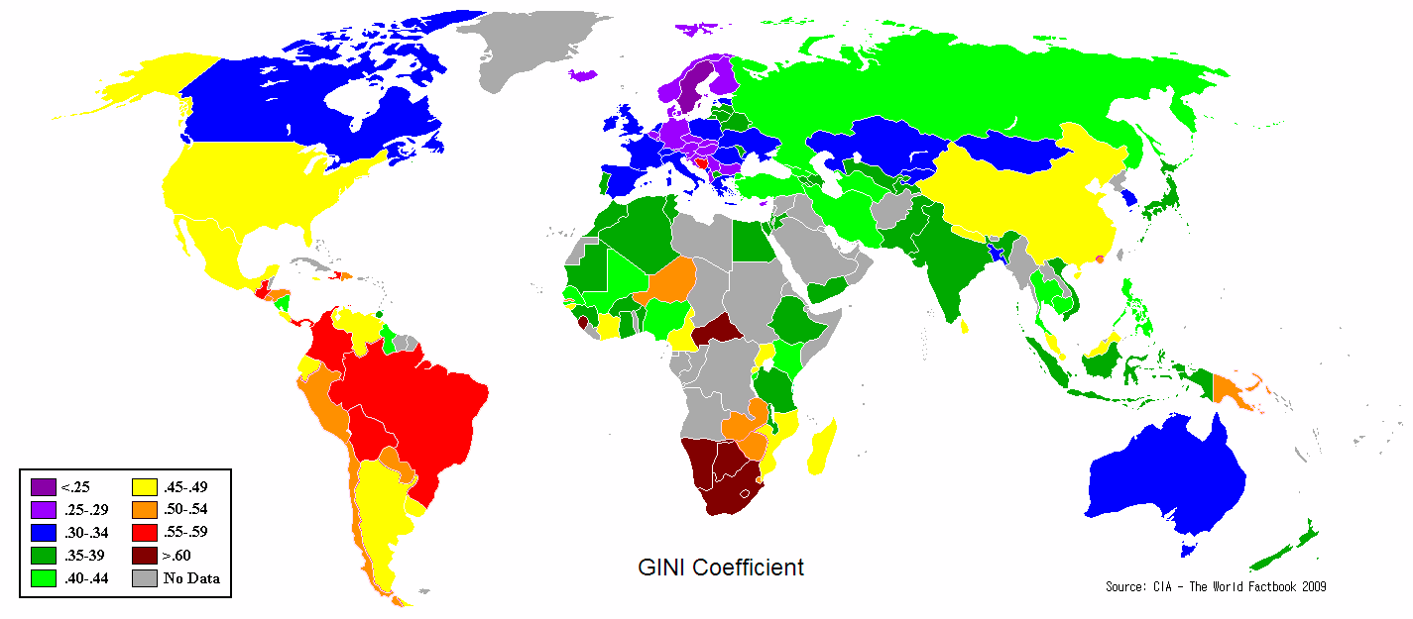
La distribuzione delle disuguaglianze nel mondo, 2009 e 2016-2019
E tra i Paesi OCSE

Slide 38
Le politiche per la redistribuzione dei redditi: gli strumenti
Individuati gli indicatori occorre predisporre gli strumenti che possono essere attivati al fine della redistribuzione che sono:
  Politiche fiscali con aliquote d’imposta altamente progressive
  Trasferimenti mirati a famiglie/individui (es. Reddito di cittadinanza, assegni familiari, pensioni di invalidità e anzianità, trasferimenti una tantum…)
  Fornitura di beni e servizi pubblici a prezzo controllato (energia, casa, ecc.)
  Tariffe agevolate per la fornitura di servizi o beni pubblici sulla base indicatori costruiti allo scopo (ISEE)
  … e naturalmente verificarne l’efficacia con metodi sperimentali, ad esempio.
  Il caso della riforma delle aliquote fiscali 2022: articolo Lavoce.info

Slide 39
L’ISEE quale indicatore soglia
Per determinare il diritto ai trasferimenti pubblici, in Italia l’indicatore usato è rappresentato dall’ISEE: «L'ISEE è l'indicatore che serve per valutare e confrontare la situazione economica dei nuclei familiari che intendono richiedere una prestazione sociale agevolata.» (cfr. Ministero del Lavoro e delle Politiche sociali)
ISEE (lavoro.gov.it)
Risultati del monitoraggio ISEE anno 2021: una questione di frequenza, distribuzione e concentrazione….

Slide 40
Esercizio compito 17_02_2022
La politica di coesione europea ha quale obiettivo la riduzione della disuguaglianza tra i cittadini europei e tra i paesi. Considerate il reddito medio procapite rilevato nei seguenti 10 Paesi europei e riportati nella tabella sottostante:
ABITANTI REDDITO
Grecia 18.000
Francia 33.000
Finlandia 37.000
Portogallo 18.500
Malta 22.000
Romania 9.000
Slovacchia 16.000
Germania 36.000
Croazia 12.500
Bulgaria 7.000
Utilizzate la Curva di Lorenz per rispondere alle seguenti domande:
a) Ricordando le regole per la costruzione di una curva di Lorenz, la distribuzione del reddito tra i 10 Paesi UE è egualitaria? Riportate i valori necessari per poterla disegnare in una tabella (occorre calcolare la popolazione cumulata, il reddito cumulato, la quota della popolazione cumulata e la quota di reddito cumulato per ogni abitante).
b) Disegnate la curva di Lorenz con i dati ricavati dalla tabella e indicate come ottenere l’indice di Gini, scegliendo la formula più opportuna.
c) Quali strumenti ha a disposizione il policy maker per ridurre le disuguaglianze? Quali misure ha adottato la Commissione Europea per contrastare la povertà?

